Slide 1
Пальчиковая гимнастика, как средство развития мелкой моторки и стимулирования речевых функций у детей
Учитель-логопед: Чугунова Ирина Сергеевна

Slide 2
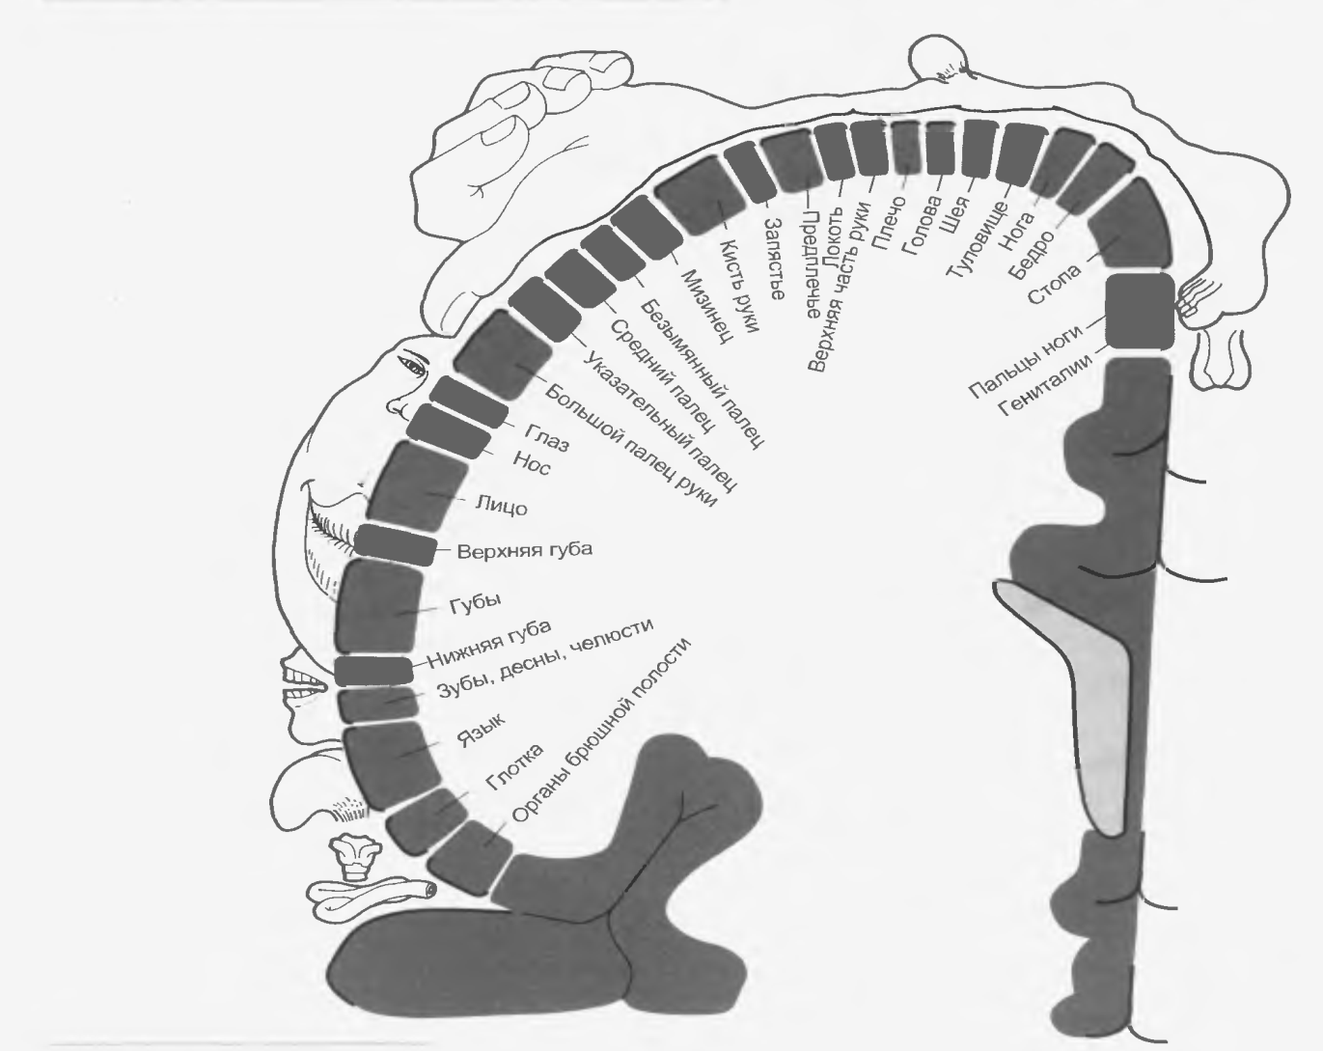
Сенсорные и моторные (двигательные) области коры головного мозга или Моторный гомункулус Пенфилда
Символическое отображение представительства различных частей в моторной зоне коры головного мозга.
В коре головного мозга речевые отделы и отделы, отвечающие за развитие мелкой моторики расположены близко друг к другу и тесно взаимосвязаны. Рука в процессе онтогенеза развивается раньше, и ее развитие как бы «тянет» за собой развитие речи. Следовательно, развивая мелкую моторику у ребенка, мы стимулируем развитие его речи.

Slide 3
Родителям.
Обращайте внимание на овладение ребенком простыми умениями — держать чашку, ложку, карандаши, умываться. Например, если в четыре года он не умеет доносить в пригоршне воду до лица — значит, у него отстает в развитии мелкая мускулатура. Обнаружив отставание у ребенка, не огорчайтесь. Займитесь с ним пальчиковой гимнастикой.

Slide 4
Что же происходит, когда ребенок занимается пальчиковой гимнастикой?
1. Выполнение упражнений индуктивно приводит к возбуждению в речевых центрах головного мозга и резкому усилению согласованной деятельности речевых зон, что в конечном итоге, стимулирует развитие речи.
2. Игры с пальчиками создают благоприятный эмоциональный фон, развивают умение подрожать взрослому, учат вслушиваться и понимать смысл речи, повышают речевую активность ребёнка.
3. Детки учатся концентрировать своё внимание и правильно его распределять.
4. Если ребёнок будет правильно выполнять упражнения, сопровождая их короткими стихотворными строчками, то его речь станет более чёткой, ритмичной, яркой, и усилится контроль над выполняемыми движениями.
5. Развивается память ребенка, так как он учится запоминать определённые положения рук и последовательность движений.
6. В результате освоения упражнений кисти рук и пальцы приобретают силу, хорошую подвижность и гибкость, а это в дальнейшем облегчит овладение навыком письма.

Slide 5
Начать можно с ежедневного массажа по 2 -3 минуты кистей рук и пальцев:
1. Поглаживать и растирать ладони вверх - вниз;
2. Разминать и растирать каждый палец вдоль, затем поперёк
3. Растирать пальчики спиралевидными движениями. Затем можно выполнять некоторые упражнения в пассивной форме, т.е. вы сами сгибаете, разгибаете пальчики ребёнка и совершаете другие энергичные движения, сопровождая их ритмичными строчками. При этом важно, чтобы в упражнениях участвовали все пальчики.

Slide 6
1. Сначала все упражнения выполняются медленно. При необходимости помогите ребенку или научите его помогать себе второй рукой.
2. Упражнения отрабатываются сначала одной рукой затем другой рукой, после этого двумя руками одновременно.
Все упражнения разделены на три группы. Мы сейчас с вами с ним познакомимся:

Slide 7
1 группа - Упражнения для кистей рук.
2 группа - Упражнения для пальцев «условно статические»
3 группа - Упражнения для пальцев "динамические".

Slide 8
Упражнения для кистей рук.
«Фонарики» Исходное положение. Расположить ладони перед собой, выпрямив и раздвинув пальцы. Сжимать и разжимать пальцы на обеих руках одновременно, сопровождая движения соответствующими фразами. Фонарики зажглись! Фонарики погасли!

Slide 9
Поочередно сжимать и разжимать пальцы рук на счет «раз-два».
Мы фонарики зажжем,
А потом гулять пойдем!
Вот фонарики сияют,
нам дорогу освещают!

Slide 10
Печем блины
Попеременно касаемся поверхности стола тыльной стороной кисти руки и ладонью.
Мама нам печет блины, Очень вкусные они. Встали мы сегодня рано И едим их со сметаной!

Slide 11
Заготавливаем капусту» Руками имитируем соответствующие действия:
Мы капусту рубим-рубим! 2 раза
Мы морковку трем-трем! 2 раза
Мы капусту солим-солим! 2 раза
Мы капусту жмем-жмем! 2 раза
«Кошечка»
«Замок»
На двери висит замок. - Кто его открыть бы мог? - Постучали, - Покрутили, - Потянули - И открыли!
Кулачок ладошка, кулачок ладошка.
Я иду как кошка.

Slide 12
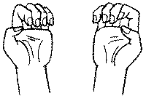
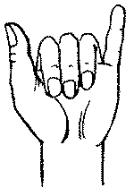
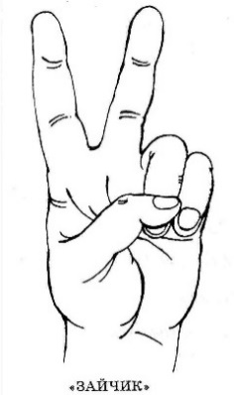
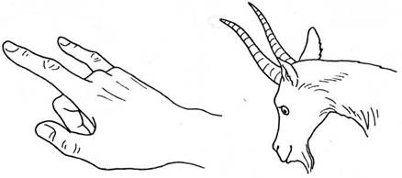
Упражнения для пальцев «условно статические»
«Кошка» Исходное положение. Большой палец и мизинец поняты вверх. Остальные пальцы прижаты к ладони.
Маленькая кошка
Села у окошка
Хвостиком играет,
Мышку поджидает.
«Кошка показывает коготки». Исходное положение. Ладонь поставить вертикально вверх. Пальцы выпрямить и развести в стороны. Сильно сгибать и разгибать кончики пальцев.
Если когти точит кошка,
Будет дождик за окошком.
«Зайчик» Исходное положение. Указательный и средний пальцы вытянуть вверх, мизинец и безымянный прижать к ладони большим пальцем. Удерживать под счет до 5-10. Упражнение выполняется каждой рукой по очереди, затем одновременно.
Кто там скачет на лужайке?
Это длинноухий зайка!
«Коза» Исходное положение. Вытянуть указательный палец и мизинец правой руки, затем левой руки, то же упражнение выполнять одновременно пальцами обеих рук.
Вижу у козочки острые рожки.
Я убегу от нее по дорожке.

Slide 13
Упражнения для пальцев "динамические".
«Семья» Исходное положение. Сжать пальчики в кулачок. Затем по очереди разгибать их, начиная с большого пальца.
Этот пальчик – дедушка,
Этот пальчик – бабушка,
Этот пальчик – папочка,
Этот пальчик – мамочка,
Этот пальчик – это я.
Вот и вся моя семья.

Slide 14
Игры с пальчиками очень нравятся детям, поэтому играйте, играйте, ещё раз играйте, почаще! Помните! Любые упражнений будут эффективны только при регулярных занятиях! Занимайтесь ежедневно около 5 минут.
Необходимо, чтобы дома родители обеспечили ребёнку возможность для разработки мелкой моторики – это конструкторы, пазлы, рамки-вкладыши, мозаика, игрушки-шнуровки, кубики и мячики разного размера, пирамидки и кольцеброс, тренажёры для застёгивания пуговиц и завязывания шнурков.

Slide 15
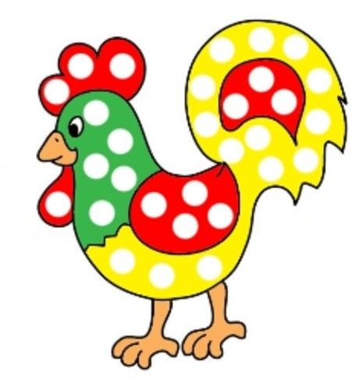
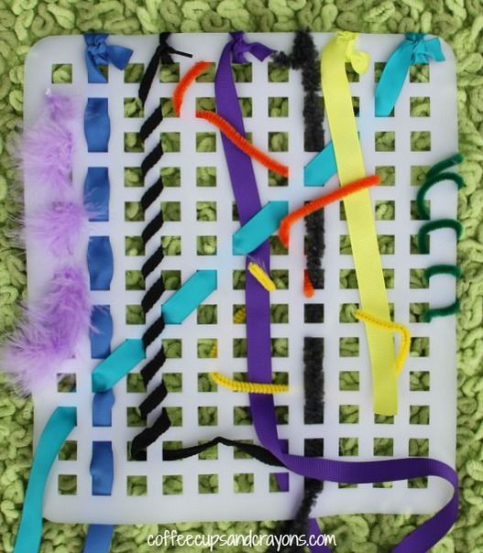
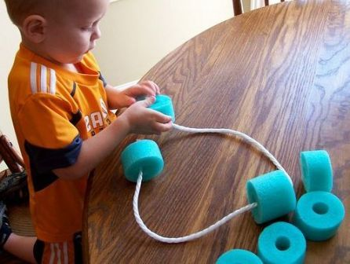
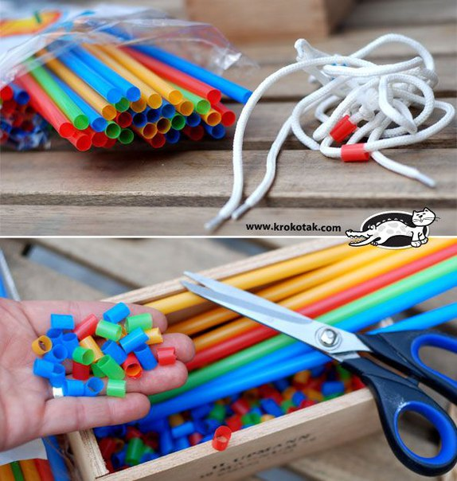
Познакомлю вас с играми для развития мелкой моторики, это:
(ПЛАСТИЛИНОВЫЕ ЗАПЛАТКИ).
- игры с пуговками и шнуровкой;

Slide 16
- рвать бумагу, рисовать пальчиковыми красками; - катать между ладошками и пальчиками шарики (мячик су-джок) или палочки разного размера;

Slide 18
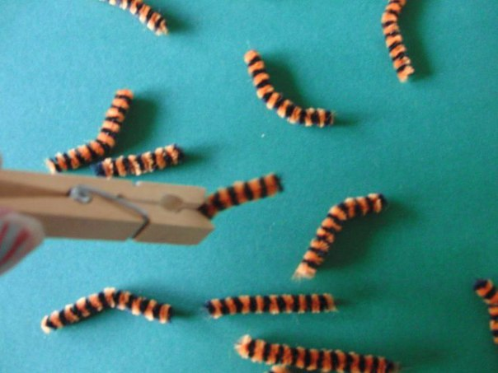
- игры с прищепками, скрепками;

Slide 19
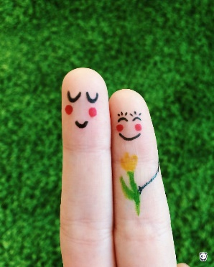
- для некоторых игр можно надевать на пальчики бумажные колпачки (пальчиковый театр) или рисовать на подушечках пальцев глазки и ротик.

Slide 20
СПАСИБО ЗА
ВНИМАНИЕ!

